Slide 1
МБДОУ детский сад комбинированного вида г.о.г.Выкса
Экологический проект «Птичья столовая»
(старшая группа)
Выполнил педагог дополнительного образования: В.В. Исаева
Городской округ город Выкса 2015 год

Slide 2
Цель: формировать основы экологической культуры старших дошкольников, родителей через развитие заботливого отношения к зимующим птицам, их подкормку.
Проблема: зимующие птицы нуждаются в помощи людей в холодный период времени, нужно узнать, чем их можно подкормить.

Slide 3
Задачи:
1. Расширить представления детей о зимующих птицах, об особенностях внешнего вида, повадках и приспособлении птиц к среде обитания;
2. Вызвать у детей и взрослых желание оказывать действенную помощь птицам в зимнее время (изготовление кормушек, подкормка птиц).

Slide 4
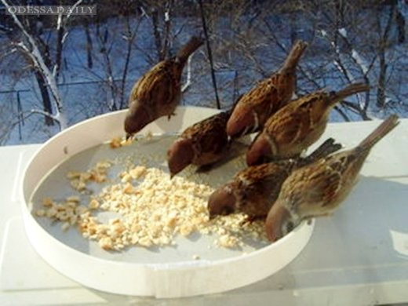
Как это ни грустно, очень многие птицы погибают от голода. Поэтому, даже самая незамысловатая по устройству, самая небогатая разносолами кормушка важна. Перед сильными морозами возле домов появляются синицы, воробьи – птицы словно ищут защиты и поддержки у людей.

Slide 5
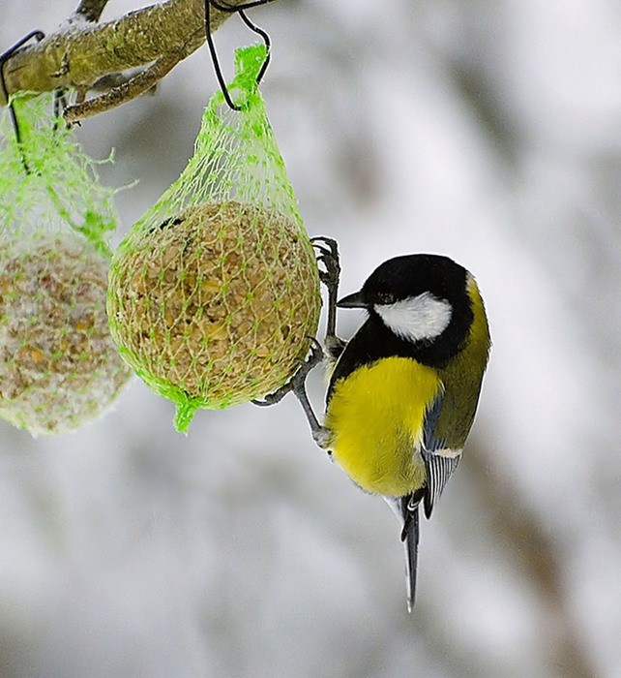
«Покормите птиц зимой!» (А. Яшин)
Покормите птиц зимой
Пусть со всех сторон
К вам слетятся, как домой,
Стайки на крыльцо!
Сколько гибнет их - не счесть,
Видеть тяжело.
А ведь в нашем сердце есть
И для них тепло.
Приучите птиц в мороз.
К своему окну,
Чтоб без песен не пришлось
Нам встречать весну!

Slide 6
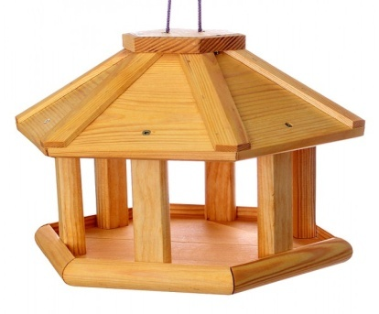
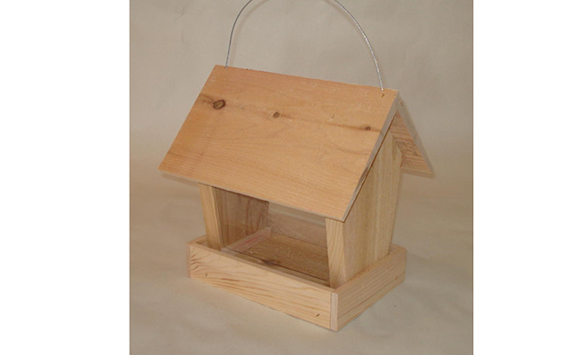
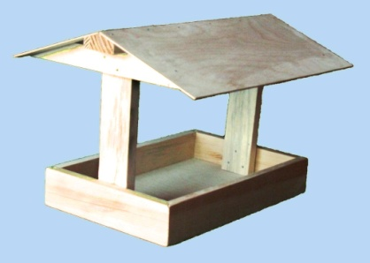
Во время проекта были проведены следующие мероприятия:
С помощью родителей изготовили кормушки.

Slide 7
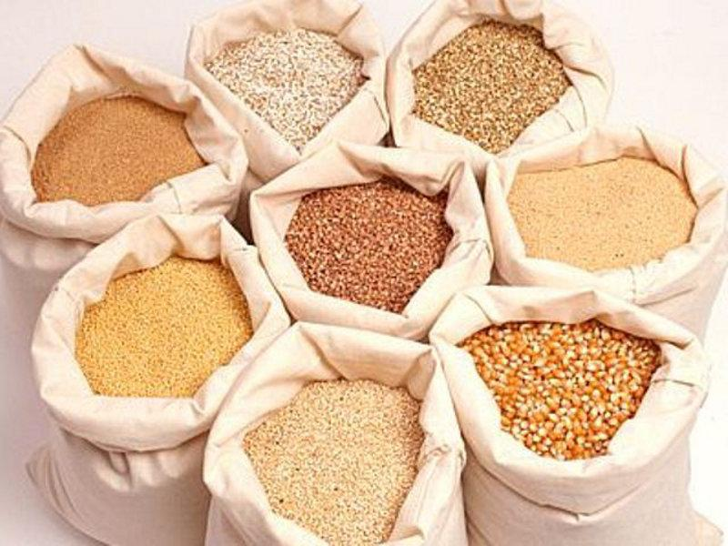
Собрали корм для птиц.

Slide 8
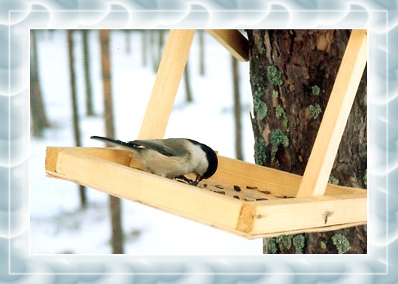
Ежедневно подкармливали птиц.

Slide 9
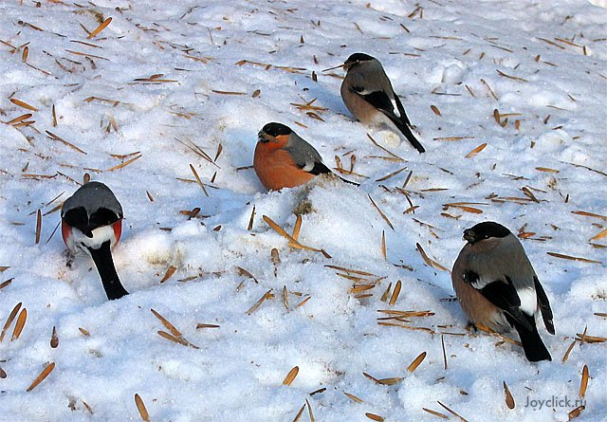
Рассматривали иллюстрации «Жизнь птиц зимой»

Slide 10
Чтение художественной литературы

Slide 11
Дидактические игры:
«Четвертый лишний»
«Узнай птицу по описанию»
«Кого чем угостим?»
«Узнай птицу по силуэту»
«Зимующие птицы»
«Назови птицу»

Slide 12
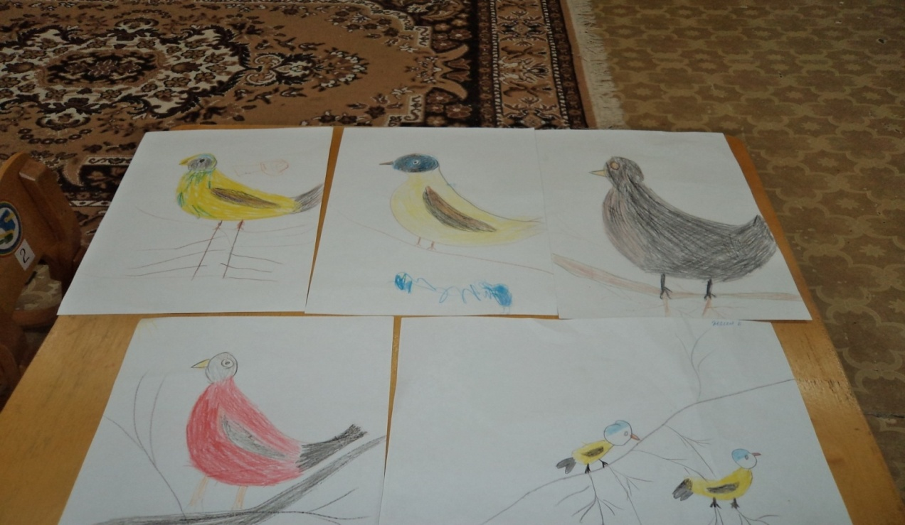
Художественное творчество «Птицы наши друзья»

Slide 13
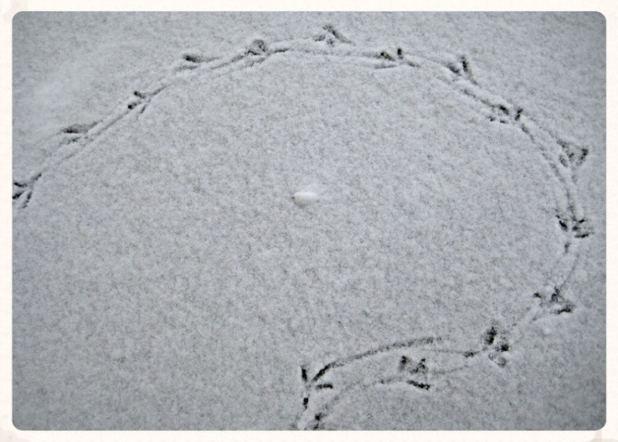
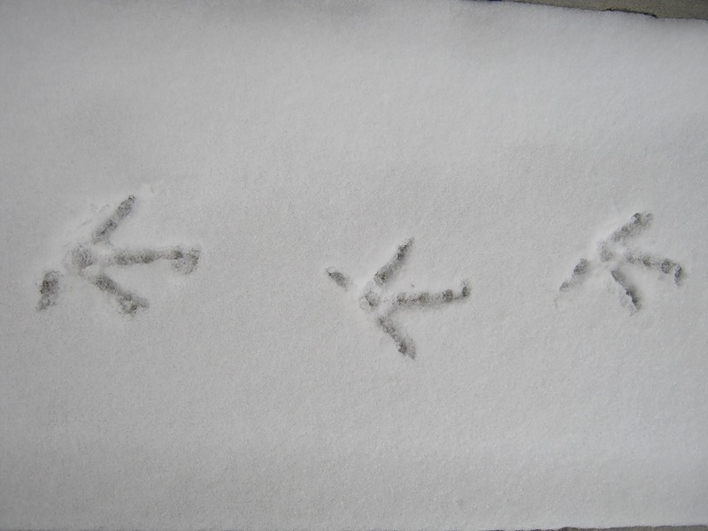
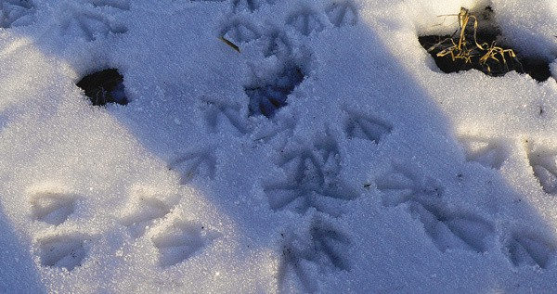
Рассматривали птичьи следы.

Slide 14
Результат проекта:
Дети узнают зимующих птиц, различают их по внешнему виду.
Знают каким кормом можно подкармливать зимующих птиц.
Научились фиксировать результаты наблюдений за птицами в календаре наблюдений.
Родители вместе с детьми смастерили кормушки.

Slide 15
Спасибо за внимание.

